Slide 1
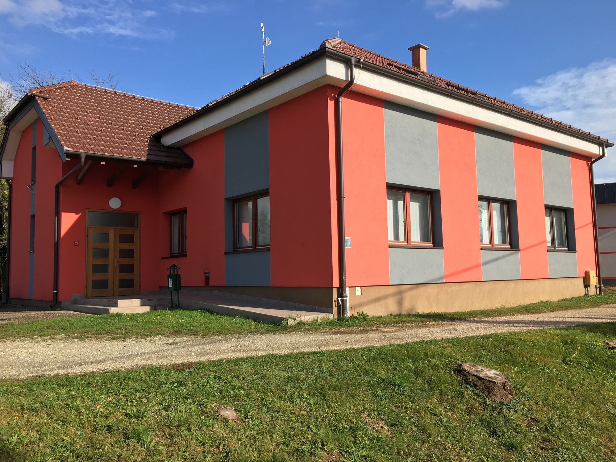
Slakovec
Slakovec

Slide 2
SLAKOVEC
Naselje u općini Nedelišće
Manje je veličine (497 stanovnika)
Ravnica prelazi u bregovito područje
Okruženo šumama i lugovima
Nekada je u mjestu bila Područna škola, zbog premalog broja djece zatvorena je 1967. godine pa su osnovci počeli polaziti Područnu školu Dunjkovec
Selo ima samo kućne brojeve (nema ulice)
Oko mjesta je uređeno 7 km. staze za šetnju
Ljudi su se u prošlosti bavili poljoprivredom i ratarstvom a danas odlaze na posao u gradove.

Slide 3
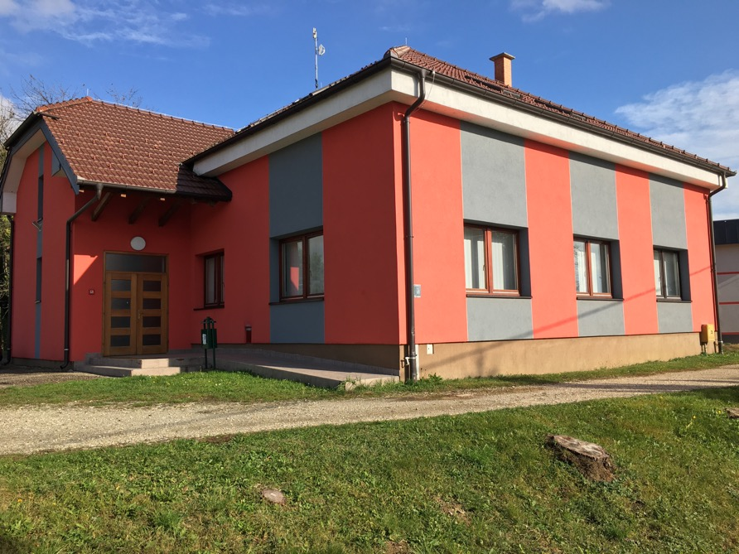
VATROGASNI DOM SLAKOVEC
Dobrovoljno vatrogasno društvo osnovano 1931. godine
73 člana

Slide 4
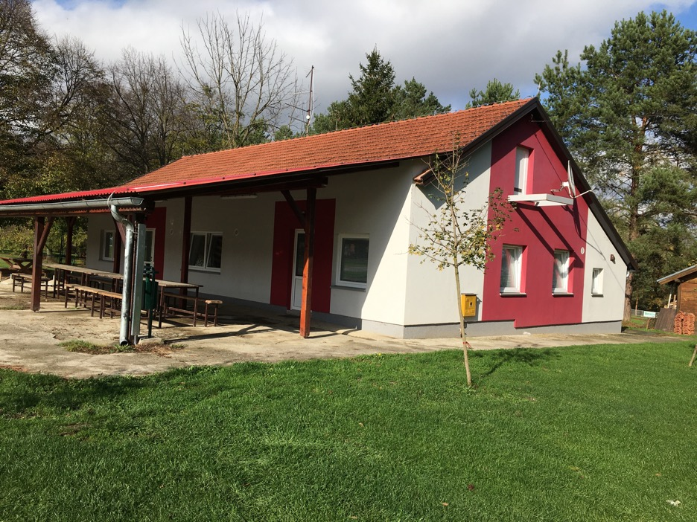
SPORTSKI DOM SLAKOVEC
Društvene je namjene i na stalnom korištenju NK Sloboda Slakovec i ostalim mještanima Slakovca i okolice.
Oko 120 korisnika

Slide 5
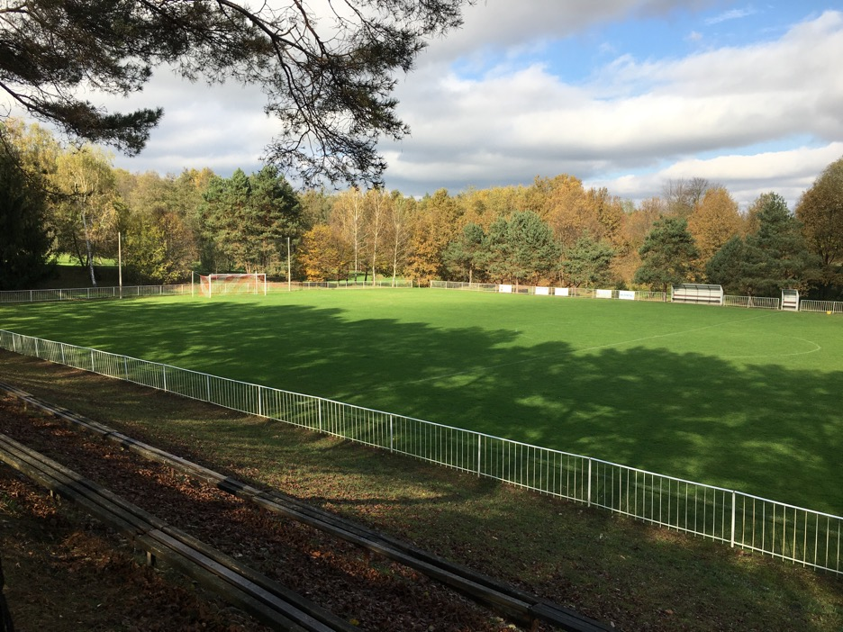
NOGOMETNO IGRALIŠTE IZA SPORTSKOG DOMA
- NK Sloboda Slavovec

Slide 6
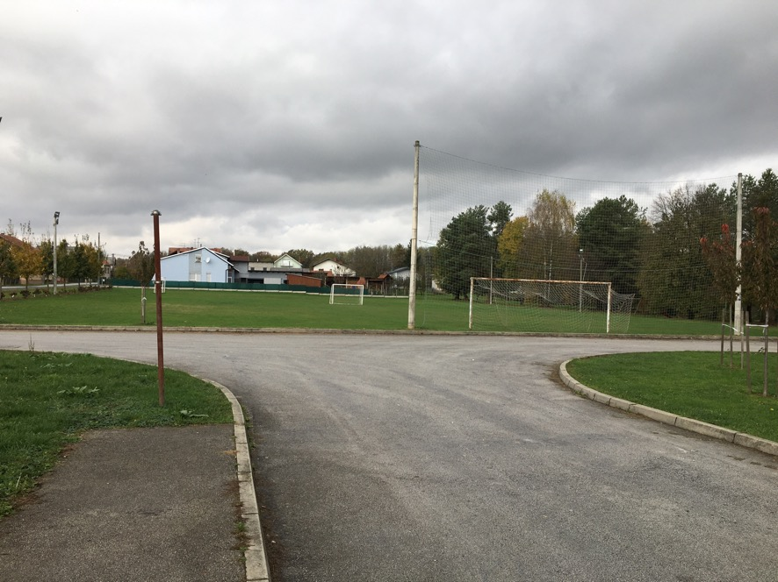
DRUGO NOGOMOETNO IGRALIŠTE UZ CESTU

Slide 7
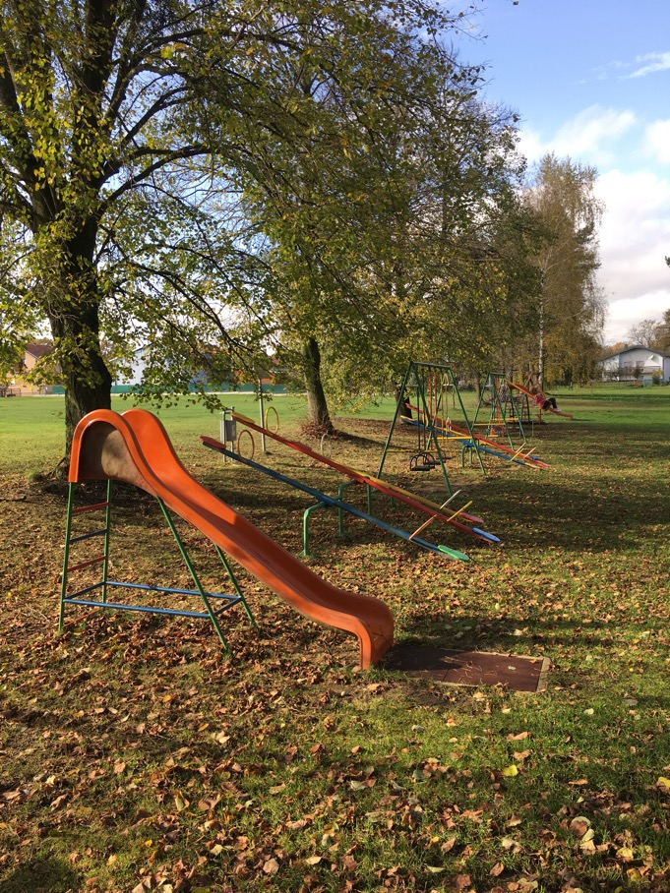
DJEČIJE IGRALIŠTE

Slide 8
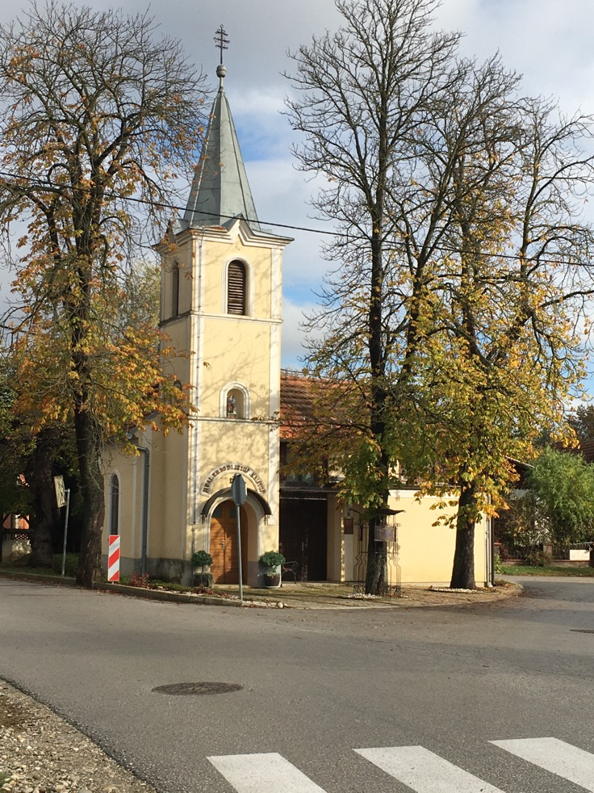
CRKVA
- Kapela sv. Križa i sv. Florijana

Slide 9
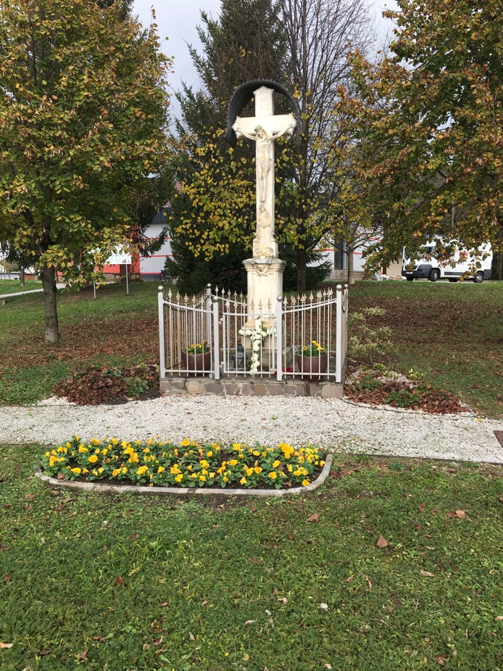
RASPELO
- Privatno raspelo obitelji Oreški u
centru mjesta

Slide 10
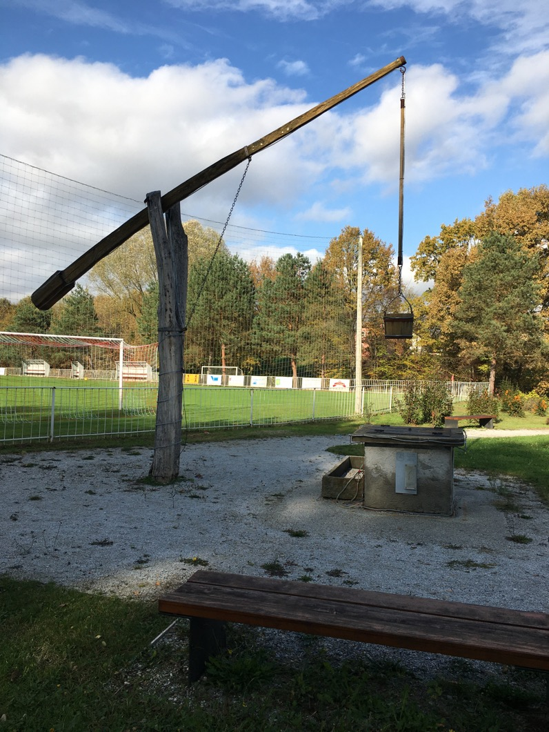
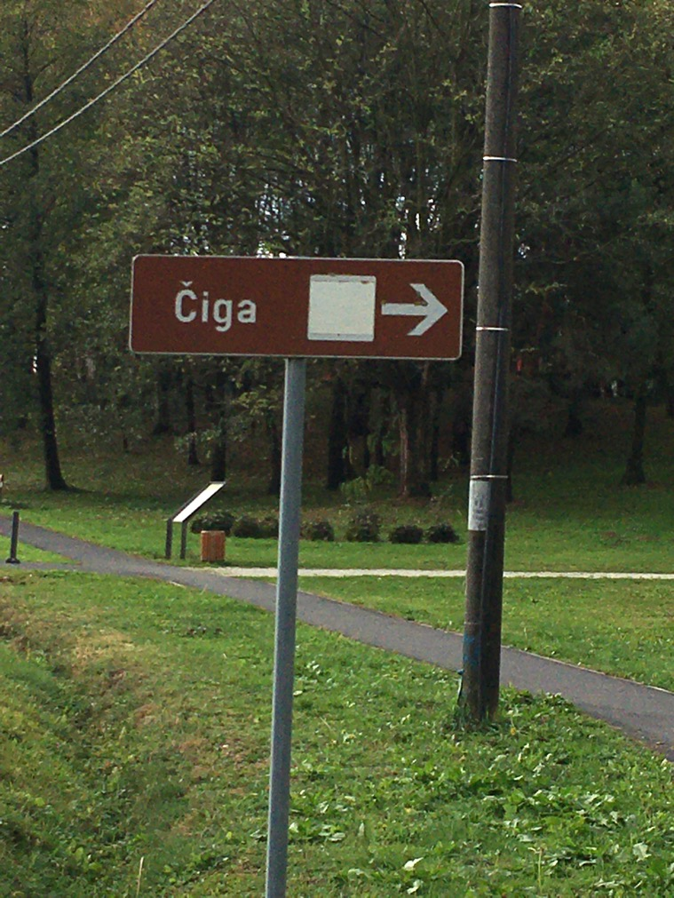
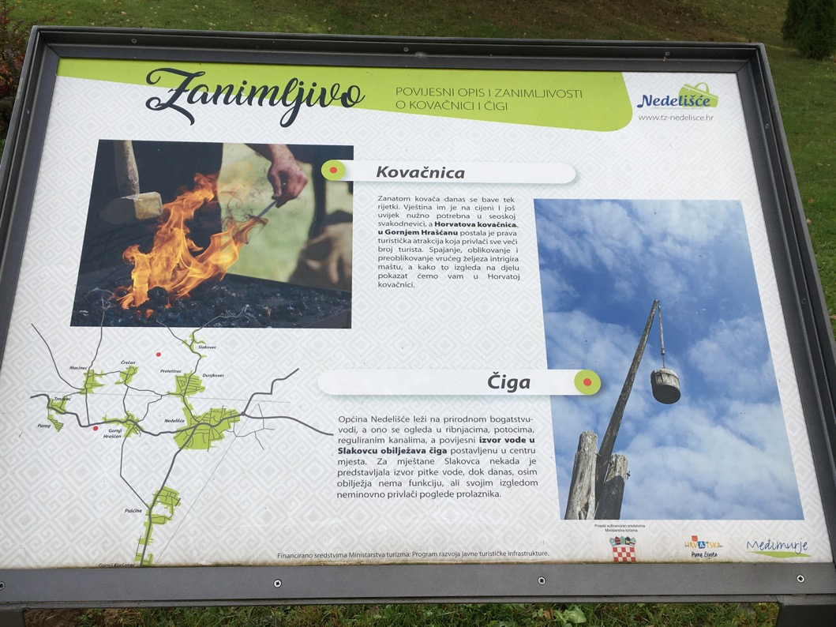
ČIGA
Na tom mjestu nekada je bio izvor pitke vode za mještane Slakovca

Slide 11
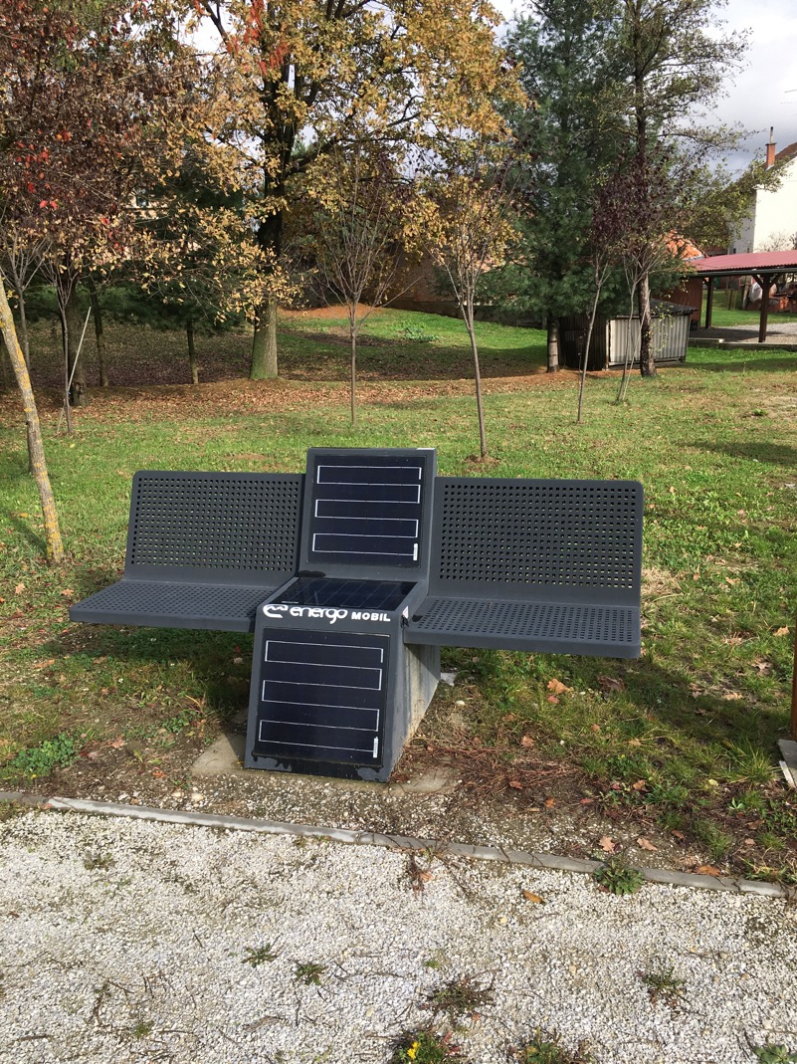
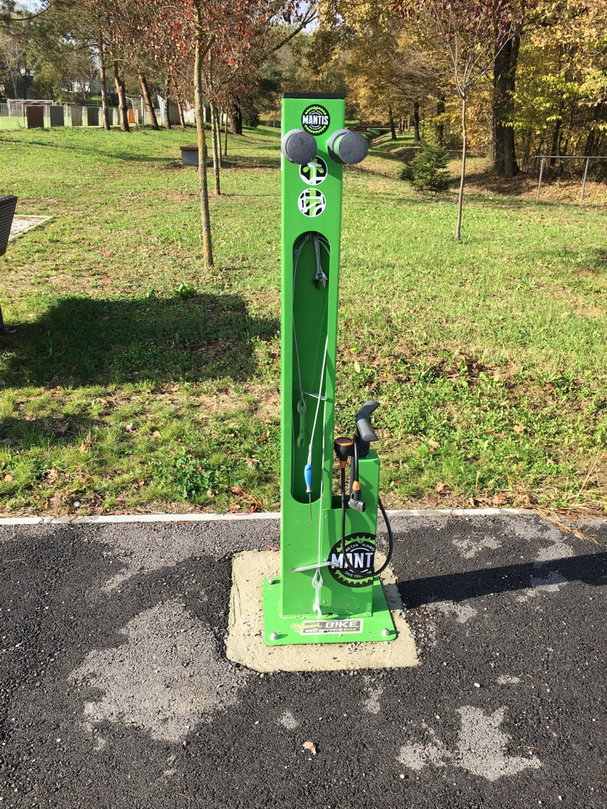
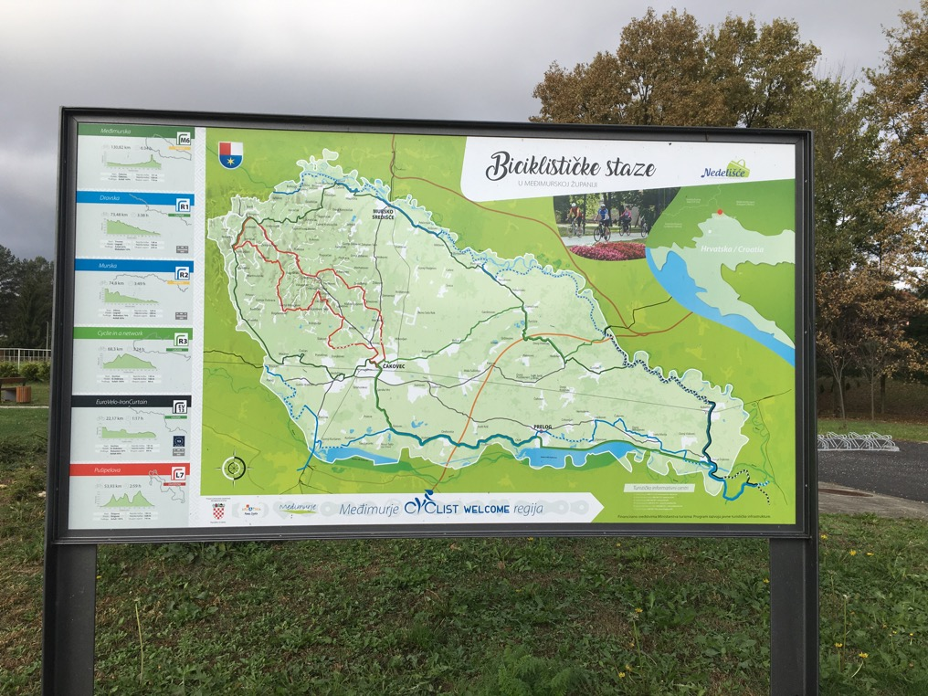
ZA BICIKLISTE
Kroz selo prolaze biciklističke staze
Uz šetnicu je moderna klupica za odmor i mogućnost punjenja mobitela
Sva oprema za punjenje guma za bicikliste u prolazu
Karta biciklističkih staza

Slide 12
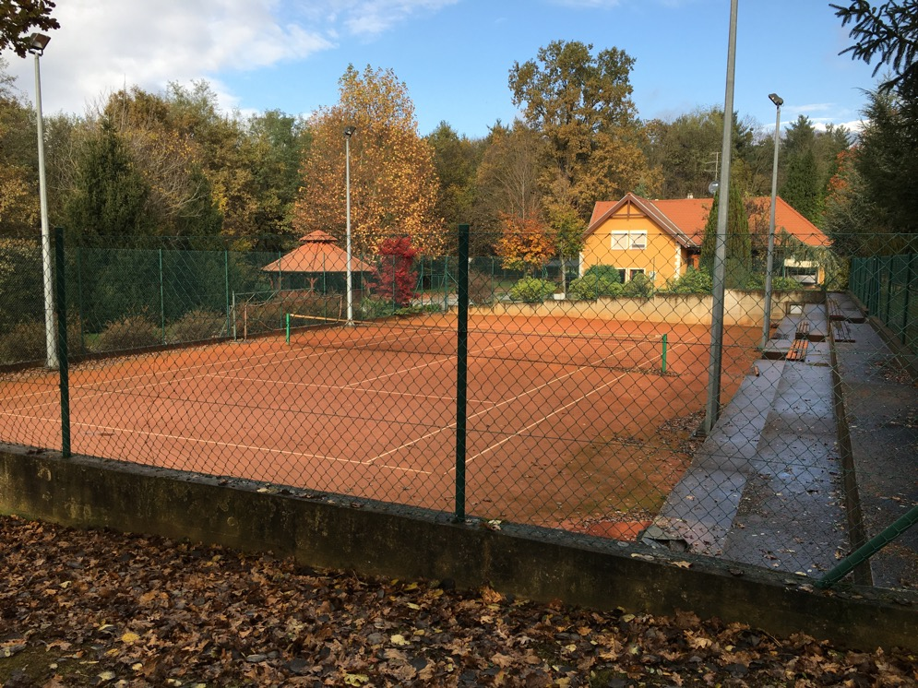
TENISKO IGRALIŠTE
- Teniski klub „C Lab”

Slide 13
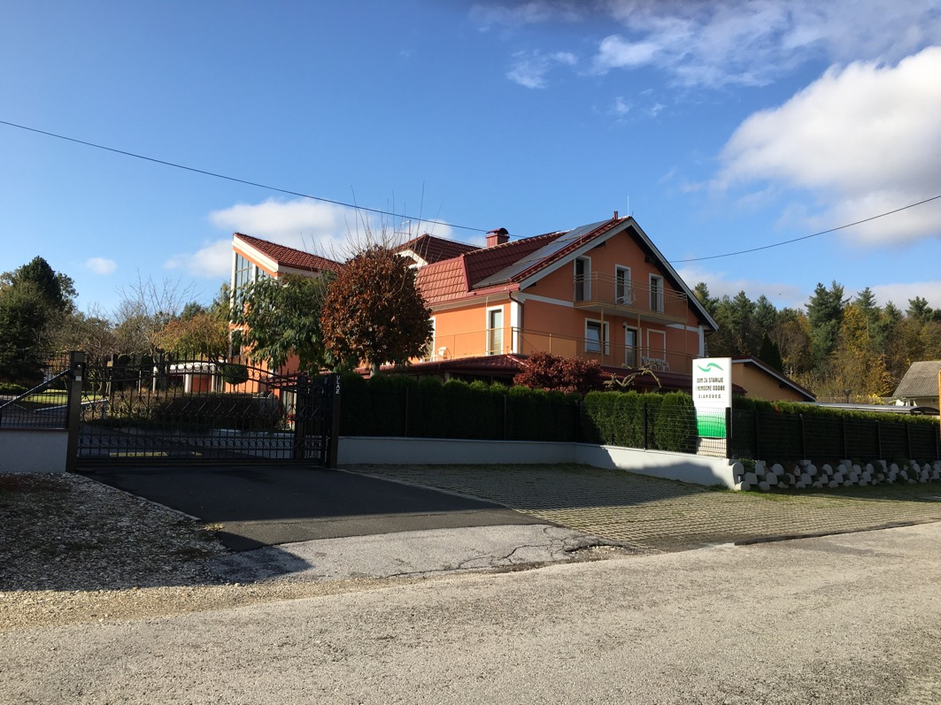
DOM ZA STARIJE I NEMOĆNE BUZA

Slide 14
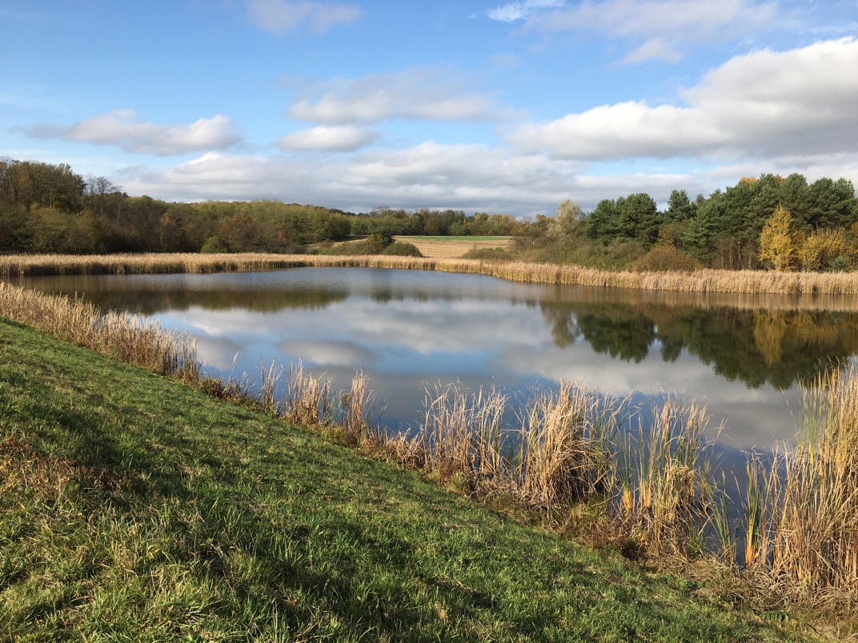
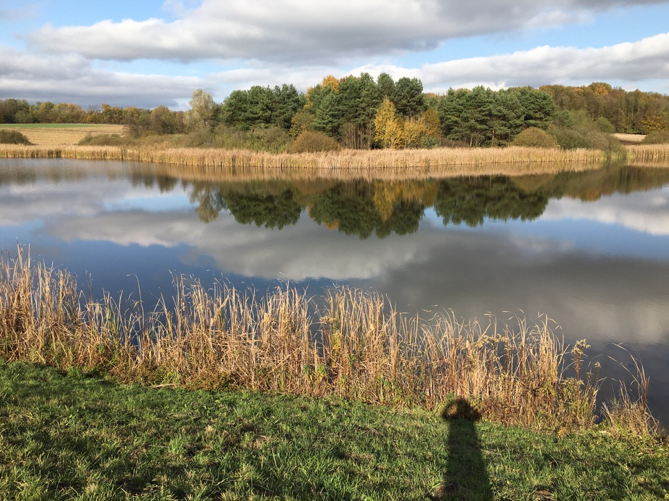
RIBNJAK JEGERSEK
- Omiljeno je mjesto šetača

